Slide 1
Технологическая карта занятия
Тема: «Зеленый май»
Воспитатель: МБДОУ детский сад № 61 г. Иркутска
Гимбург Светлана Иосифовна

Slide 2
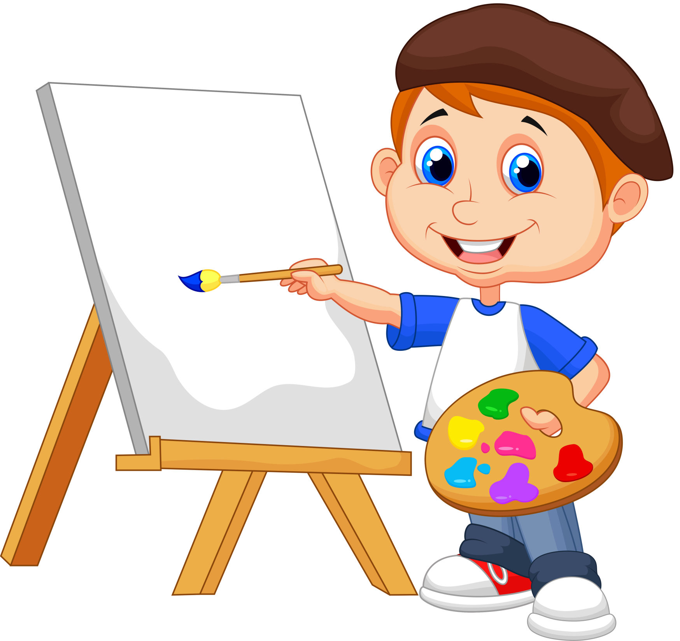

Slide 3
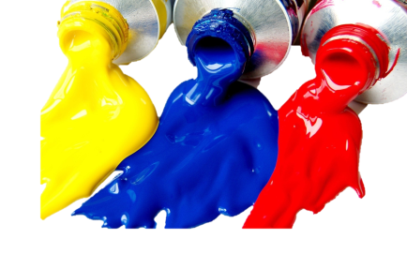

Slide 4
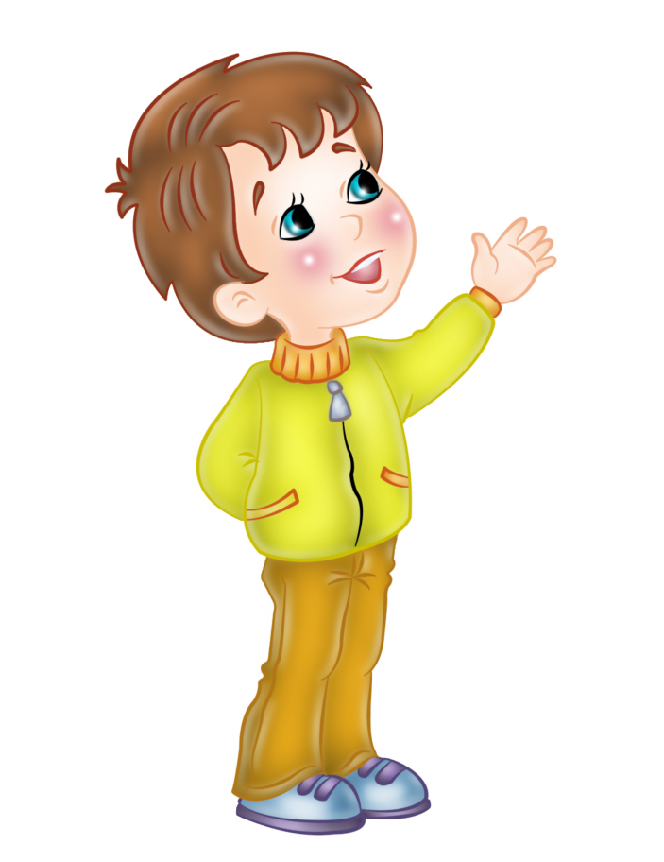

Slide 6
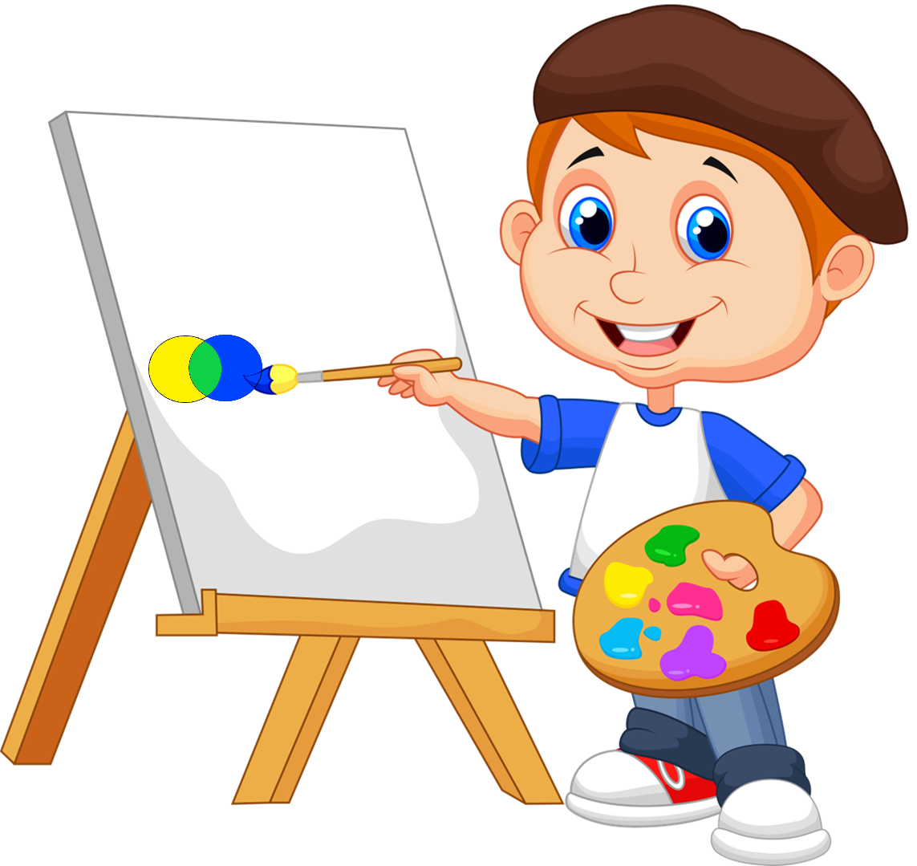

Slide 7
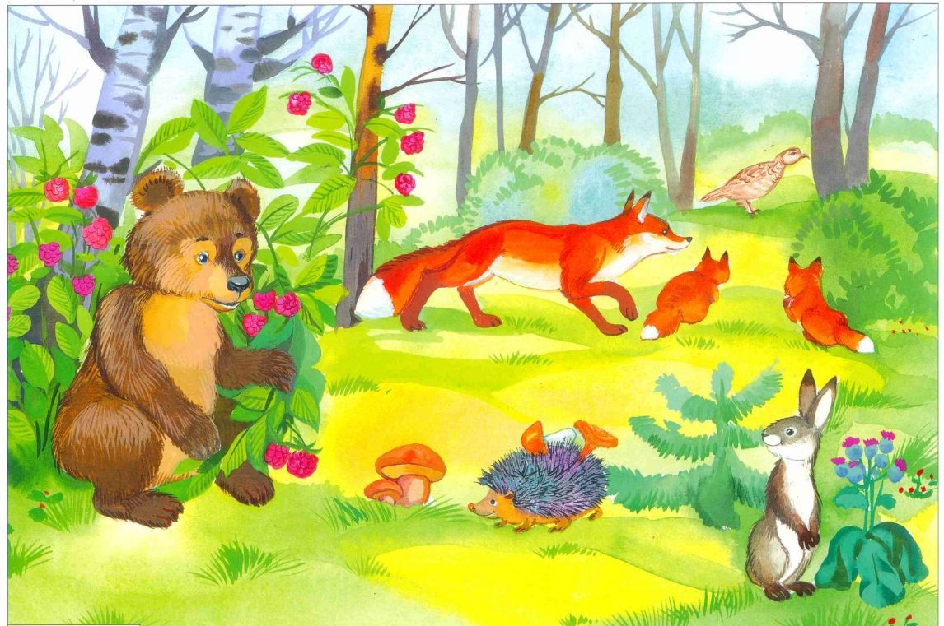

Slide 8
